Slide 1
José Edmundo
Prado Astucuri
21 años de Edad.
Estudios: Último ciclo de la carrera de TELEMÁTICA en IDAT.
Modalidad de Estudio: Beca otorgada por Pronabec.
Intereses profesionales: Investigar, producir y aplicar nuevas tecnologías de desarrollo de Software.
Motivación: Desarrollador Senior con posibilidad de alta especialización.
Intereses personales: Participar en concursos de desarrollo, viajar a otros países, conocer expertos en Aplicaciones Móviles y contribuir al desarrollo de mi país con las nuevas tecnologías.

Slide 2




Resumen Académico
Proyecto académico desarrollado
Experiencias:
Curso Android Java Básico - Intermedio
Curso Android Java Avanzado
Cloud con AWS
Metodología ágil con Scrum
Diseño e implementación de una App, para la reserva de citas de un Car Wash, desarrollada para Android en Java.
Curso brindado por Academia Móviles (24hrs. Académicas)
Curso brindado por Academia Móviles (24hrs. Académicas)

Slide 3

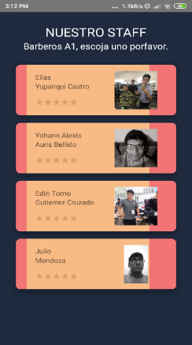

Experiencia laboral
Reserva de citas para una Barbería
Diseño y desarrollo de una aplicaciones nativa para Android basada en Java
Tecnologías usadas: Consumo de servicios Api Rest con Retrofit2, Butterknife, Material Design, Mysql, NodeJs (Express).
Asistente en el proyecto Quinua Smart del Instituto de Investigación Científica
Desarrollo de Estaciones Meteorológicas para cultivos de quinua.
Tecnologías usadas: Raspberry Pi 3, S.O Raspbian, Arduino, C++, sensores y Python.

